Slide 1
3. selección de características
Fecha:

Slide 2

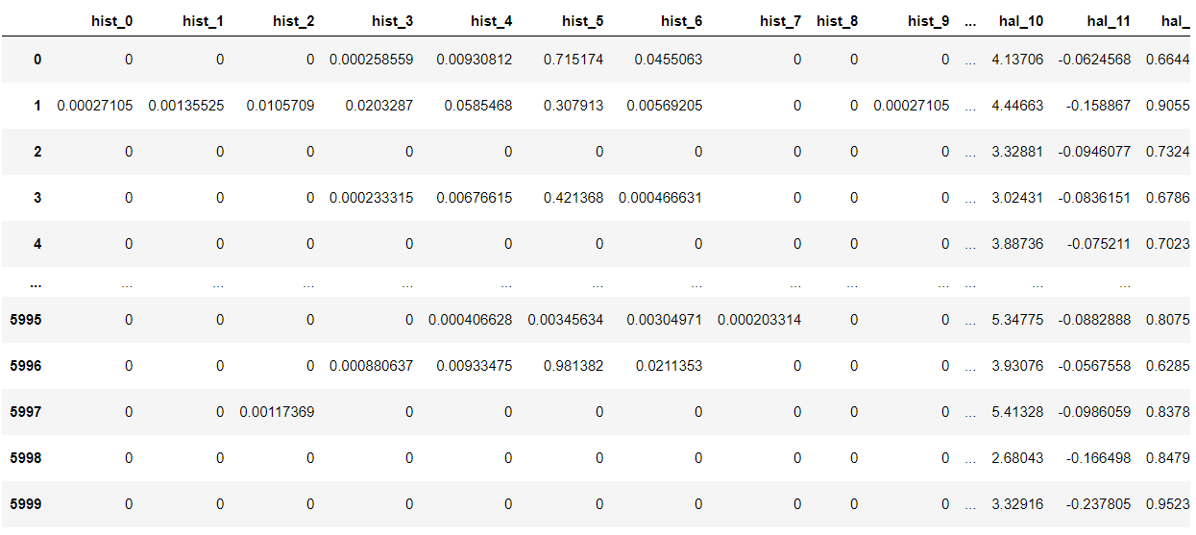
¿para qué hacer una selección de atributos?
Supongamos que tenemos que transformar un conjunto de 4000 imágenes PNG (64x64x3) a formato de tabla, esto se hace mediante la extracción de descriptores globales de una imagen.

Slide 3
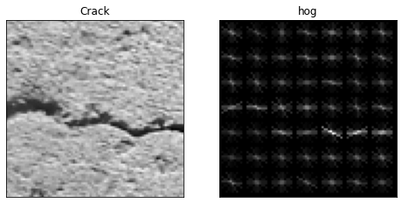
¿para qué hacer una selección de atributos?
Algunos descriptores globales pueden ser: el histograma de color (512 columnas), textura haralick (13 columnas) y momentos Hu (7 columnas). ¡Esto nos da 532 columnas de características!. Dado que tenemos demasiadas características es probable que muchas de estas sean irrelevantes para clasificar la imagen (variables dummy). Una regla empírica es reducir el número de atributos a máximo el número de instancias entre 5:
# atributos = #instancias/5

Slide 4
feature engineering
Recordemos que queremos las mejores características.Necesitamos reducir la dimensionalidad para eliminar ruido y mejorar el modelo en términos de simplicidad.
Existen varias técnicas para disminuir las características:
Análisis de correlación
Análisis de componentes principales
Selección de características

Slide 5
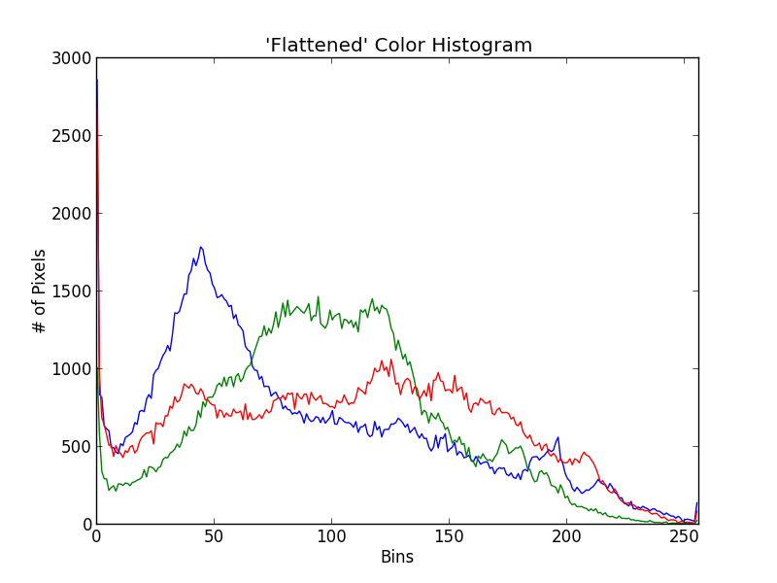

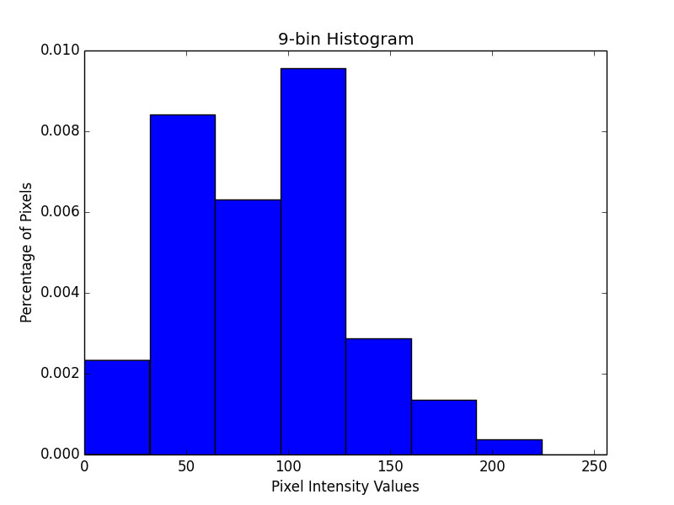
histograma de color
Nos da una idea general de la distribución de intensidad de la imagen. Podemos calcular el histograma con OpenCV.
cv2.calcHist(images, channels, mask, histSize, ranges[, hist[, accumulate]])
channels: RGB
mask: None
histSize: bins
ranges:[0,256] por canal

Slide 6
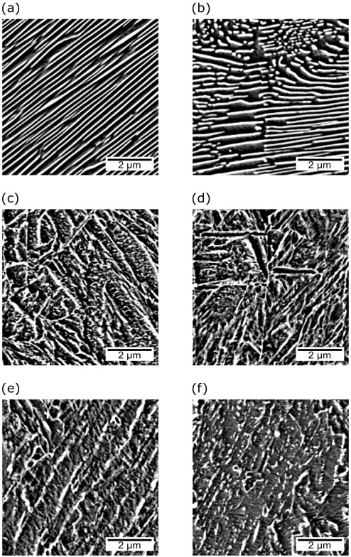
textura haralick
La textura de la imagen se obtiene calculando la matriz de co-ocurrencias. Este método consiste en extraer las relaciones espaciales de pixeles.
haralick = mahotas.features.haralick(gray).mean(axis=0)
Se calculan 13 rasgos.

Slide 7
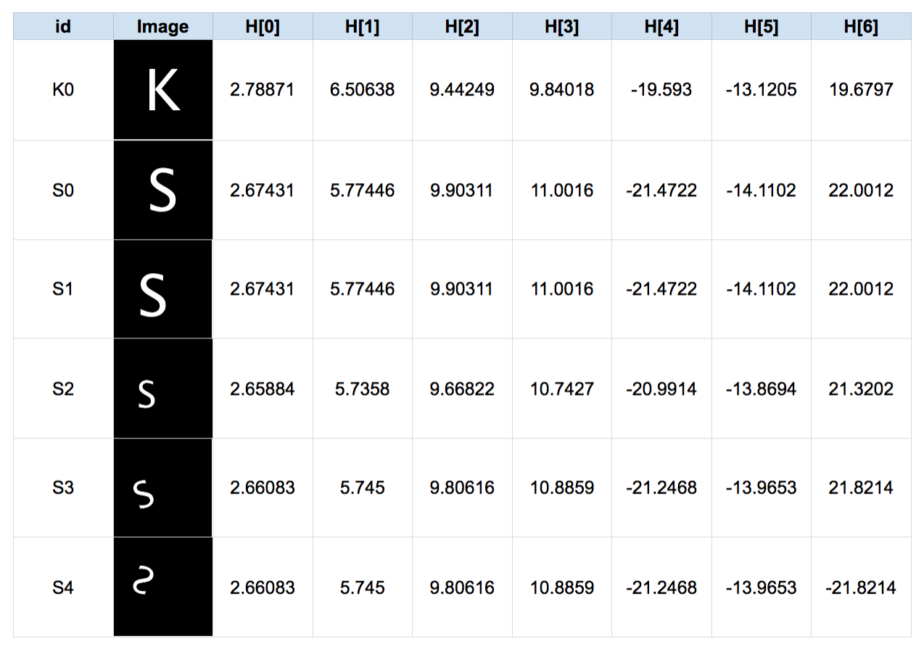
momentos hu
Da una idea general de la forma de la imagen.
Hu = cv2.HuMoments(cv2.moments(image)).flatten()
Los 7 momentos Hu son invariantes en rotación, traslación y escala. Por eso son perfectamente útiles para clasificación.

Slide 8


ejercicio: hold-out validation
Requisitos: haber realizado la tarea 4 (Tarea_4) ya que aquí se descarga y ordena la base de datos de imágenes.
Abre el notebook y completa las líneas faltantes.

Slide 9
3.1 análisis de correlación

Slide 10
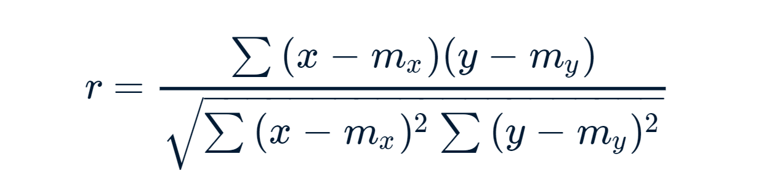
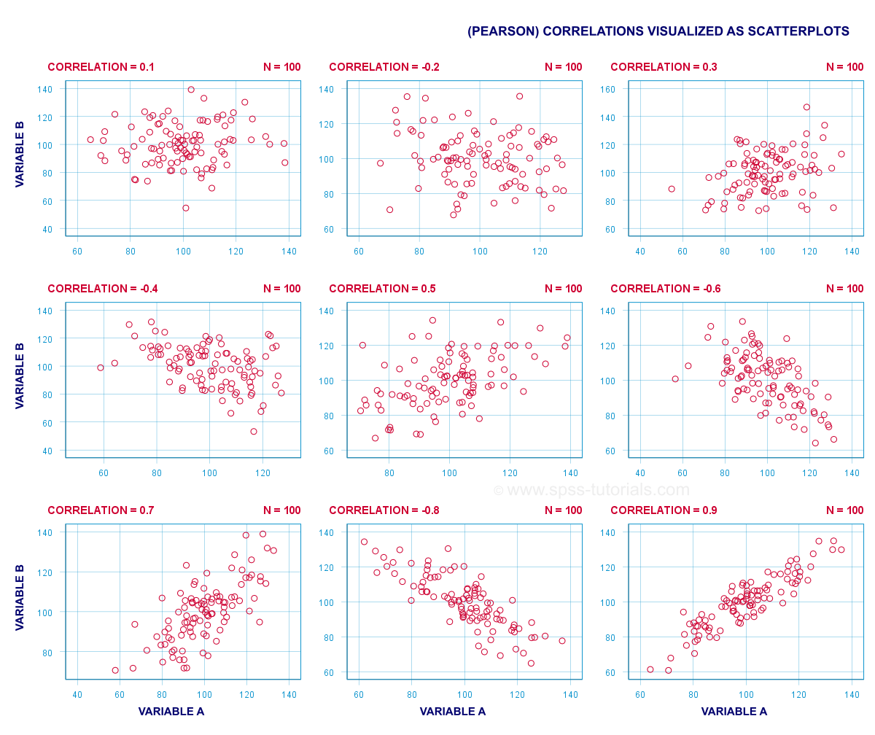
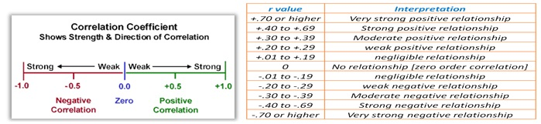
coeficiente de pearson
El coeficiente de Pearson nos indica que tan parecida es una variable a otra (x a y). Si la correlación es positiva y mayor a 0.9,¿Vale la pena conservar esa variable?

Slide 11
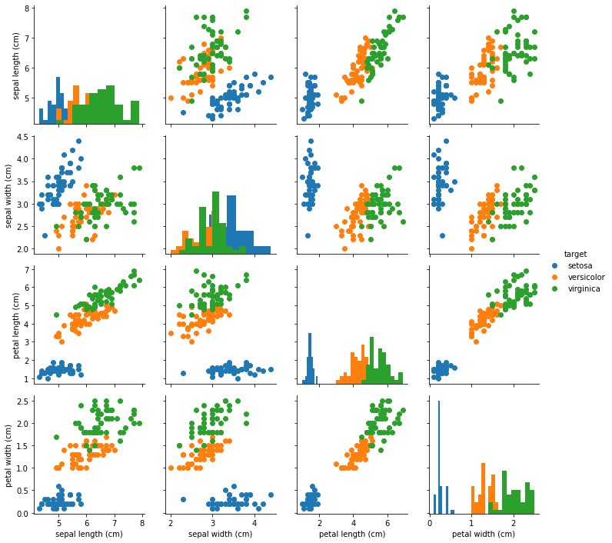
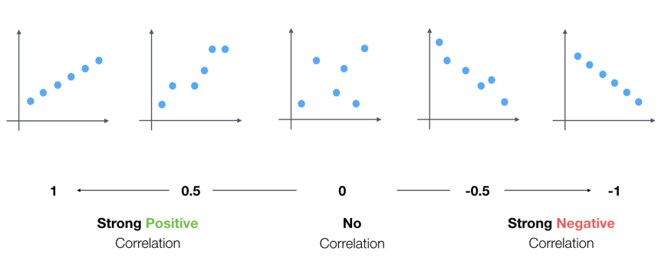
análisis de correlación
Retomemos el ejemplo del dataset de IRIS. ¿Hay variables con alta correlación?

Slide 12
3.2 análisis de componentes principales (pca)

Slide 13
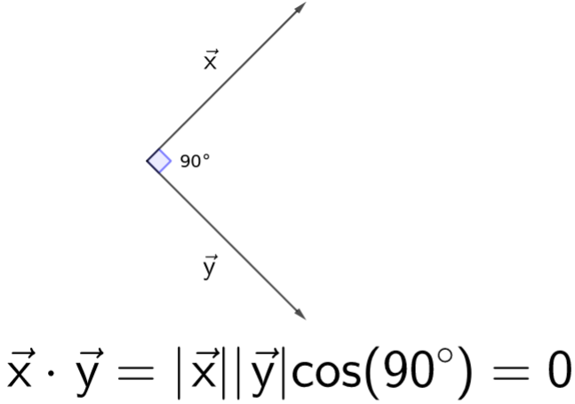
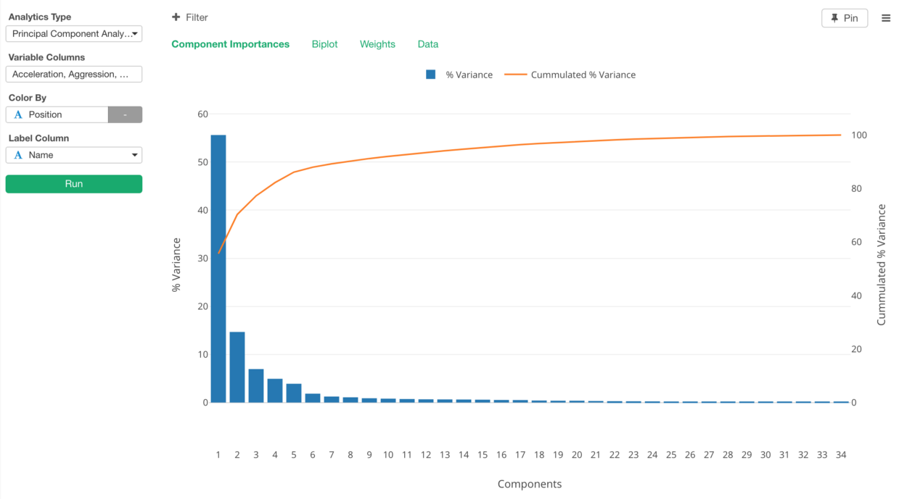
vectores ortonormales
Son vectores linealmente independientes, es decir, no están correlacionadas entre sí.
Para hacer una análisis de componentes principales se eligen los k vectores que tienen mayor poder de decisión en la variable predictiva (mayor varianza)

Slide 14
¿cómo se obtienen los eigenvectores?
Se obtiene matriz de covarianza a partir del dataset.
A partir de la matriz de covarianza se calculan los eigenvalores (alphas) y con ello las componentes principales (eigenvectores).
Se aplica una rotación para normalizar los los eigenvectores (variación del máximo).
Nos quedamos con las k componentes principales que nos den una varianza acumulada de la menos el 0.95. Es decir, que expliquen al menos el 95% de las predicciones.

Slide 15
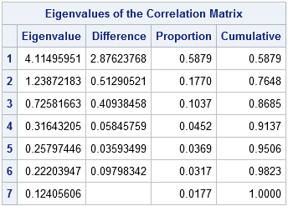
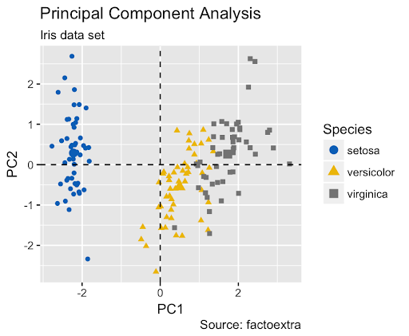
análisis de componentes principales
Recordemos que esta técnica crea nuevas características que no tienen un sentido físico. Por lo que muchas veces se opta por otras técnicas que si tienen explicabilidad.

Slide 16
3.3 selección de características

Slide 17
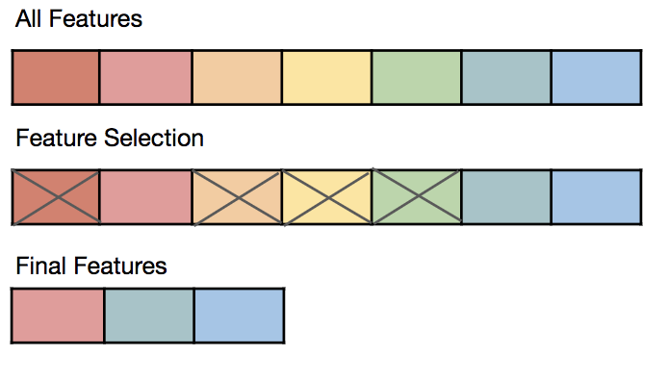
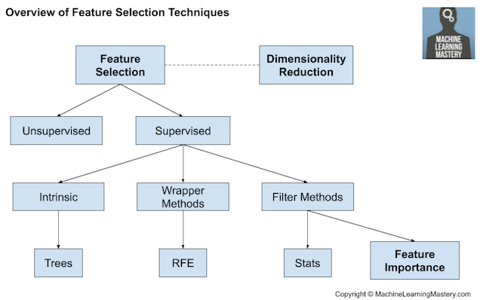
selección de características
Esta técnica es la más preferible ya que solo seleccionamos las k características más fuertes.
Se basa en la razón de Occam (entre más simple mejor!).
Existen varias formas de hacer la selección de características, nos enfocaremos en los tipo filtros.

Slide 18
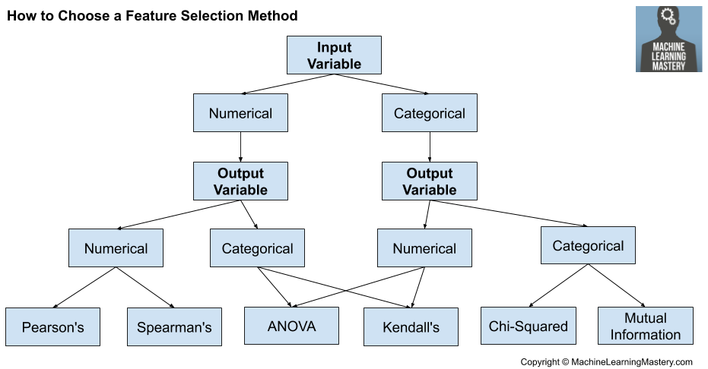

Slide 19
¿cómo selecciono mis características? (filtros)
El problema de selección de características es considerado como un problema de búsqueda, donde cada subconjunto de características es una posible solución.
Recordemos la eliminación de variables por el coeficiente de correlación de pearson. En este caso, se hace un análisis de cada variable con respecto a la predicción (y). Ya que si se obtiene un coeficiente de pearson>0.95, esta variable tiene mucho poder explicativo sobre la predicción.

